Slide 1


XÂY DỰNG HỆ THỐNG ĐỀ XUẤT SẢN PHẨM

Slide 2

Thành viên
Nguyễn Lê Quốc Bảo
MSSV: 210004053
Lớp học phần: 21DT.HL13
Lớp danh nghĩa: 21DTH1C

Slide 3
Mục lục
Chương 1:
Chương 2:
Chương 3:
Chương 4:
Chương 5:

Slide 4

GIỚI THIỆU ĐỀ TÀI

Slide 5
Trong bối cảnh các nền tảng thương mại điện tử ngày càng phát triển, hệ thống đề xuất sản phẩm trở thành một công cụ thiết yếu để cá nhân hóa trải nghiệm người dùng, tăng tỷ lệ chuyển đổi và giữ chân khách hàng. Các mô hình truyền thống như Collaborative Filtering (CF) đã chứng minh được hiệu quả thực tiễn nhưng vẫn còn một số hạn chế, đặc biệt là khi dữ liệu người dùng phân tán, không đồng nhất hoặc khan hiếm.
Gần đây, các mô hình dựa trên kiến trúc Transformer – vốn nổi bật trong xử lý ngôn ngữ tự nhiên – đã được nghiên cứu và ứng dụng thành công vào nhiều bài toán recommendation nhờ khả năng học được các mối quan hệ phức tạp giữa người dùng và sản phẩm. Việc kết hợp CF với Transformer mở ra một hướng tiếp cận hiện đại và tiềm năng, tận dụng khả năng attention để biểu diễn đặc trưng người dùng/sản phẩm một cách sâu sắc và linh hoạt hơn.

Slide 6
DATASET
Mô tả dữ liệu

Slide 7
MÔ TẢ DỮ LIỆU
Chuẩn bị dữ liệu
Trong quá trình xây dựng hệ thống đề xuất dựa trên kiến trúc CF-based Encoder Transformer, một vấn đề cực kỳ quan trọng là chuẩn bị tập dữ liệu phù hợp để mô hình có thể học được các mối quan hệ phức tạp giữa người dùng và sản phẩm. Tuy nhiên, trong thực tế, việc tìm kiếm hoặc thu thập một bộ dữ liệu thực sự lý tưởng cho dự án là cực kỳ khó khăn, do nhiều lý do:
Các công ty lớn sở hữu dữ liệu real về hành vi người dùng đều bảo mật rất chặt chẽ, bởi dữ liệu này liên quan trực tiếp đến quyền riêng tư cá nhân và tài sản kinh doanh chiến lược.
Các bộ dữ liệu mở hiện có thường quá đơn giản, thiếu chiều sâu, hoặc không thể hiện được các hành vi phức tạp như thay đổi hành vi theo mùa, theo xu hướng, theo sự kiện.
Ngoài ra, quy mô cần thiết để train một mô hình deep learning hiệu quả thường phải đạt hàng trăm ngàn đến hàng triệu mẫu, trong khi những bộ dataset công khai đa phần nhỏ và không đủ tính đại diện.
Các dữ liệu thương mại điện tử thực tế còn rất nhiễu, mất cân bằng, chứa nhiều missing data — đây là những đặc điểm cực kỳ quan trọng để mô phỏng đúng thực tế nhưng lại rất khó tìm trong dataset mẫu.
Vì những lý do đó, để đảm bảo rằng mô hình được huấn luyện trong điều kiện sát thực tế nhất, chúng ta quyết định tự xây dựng dữ liệu mô phỏng, vừa đảm bảo được quy mô lớn
Tiêu chí của bộ dữ liệu
Mô phỏng các quy luật hành vi thực tế
Đưa vào nhiễu có kiểm soát (controlled noise)
Duy trì phân phối xác suất hợp lý
Đảm bảo tỷ lệ nhãn 0/1 tổng thể không mất cân bằng
Tạo độ phong phú về đặc trưng đầu vào
Giả lập xu hướng thời gian (seasonality)
Có yếu tố tích lũy hành vi người dùng
Giữ cân bằng giữa đơn giản và phức tạp
Đảm bảo khả năng mở rộng dữ liệu
Mô phỏng sự sai lệch cá nhân (personal bias)

Slide 8
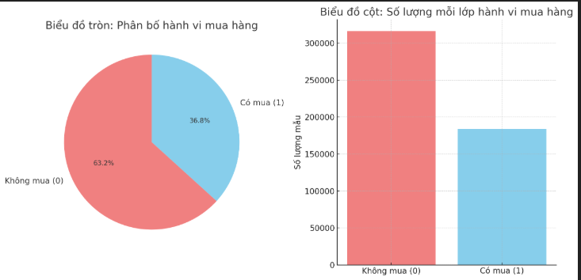
MÔ TẢ DỮ LIỆU
Mô tả phân bố dữ liệu
Bộ dữ liệu thể hiện sự mất cân bằng rõ rệt giữa hai nhãn, trong đó nhãn 0 chiếm tỷ lệ lớn hơn đáng kể so với nhãn 1. Cụ thể, khoảng 63.2% số mẫu thuộc về nhãn 0, trong khi chỉ có 36.8% thuộc về nhãn 1. Sự chênh lệch này cho thấy hành vi được gán cho nhãn 0 xảy ra phổ biến hơn gần gấp đôi so với nhãn còn lại. Mặc dù tổng số mẫu khá lớn, nhưng phân bố không đồng đều như vậy có thể ảnh hưởng đến độ đại diện của dữ liệu, đặc biệt là với những phân tích hoặc mô hình nhạy cảm với sự cân bằng nhãn. Việc nhận diện và hiểu rõ đặc điểm phân bố như thế này là bước quan trọng để đưa ra các chiến lược tiền xử lý hoặc đánh giá kết quả một cách khách quan và chính xác hơn.

Slide 9
MODEL
CF-based Encoder Transformer

Slide 10
CF-based Encoder Transformer Ý tưởng thuật toán
Thay vì chỉ ánh xạ người dùng và sản phẩm thành các vector cố định rồi nhân vô hướng đơn giản, ta để cho một mô hình dựa trên Attention tự động học cách liên kết người dùng và sản phẩm qua tương tác lịch sử của họ.
Mỗi người dùng sẽ được biểu diễn không chỉ bằng một vector ngẫu nhiên, mà bằng chuỗi lịch sử các sản phẩm họ đã tương tác.
Tương tự, mỗi sản phẩm cũng được biểu diễn bởi các đặc trưng động dựa trên hành vi của các người dùng đã tương tác với nó.
Transformer Encoder sẽ đọc các chuỗi tương tác này và học cách mô hình hóa mối quan hệ giữa các item, cách người dùng hành xử theo lịch sử tương tác, đồng thời tự động phát hiện pattern ngữ nghĩa sâu sắc hơn nhiều so với các phương pháp CF cổ điển
Với mỗi người dùng, ta thu thập một chuỗi các sản phẩm mà người đó đã tương tác (mua, xem, click...).
Các sản phẩm này được embedding thành vector đặc trưng.
Chuỗi embedding đó được đưa vào Transformer Encoder, nơi từng sản phẩm trong chuỗi có thể "chú ý" tới các sản phẩm khác.
Output cuối cùng là một vector đặc trưng toàn diện đại diện cho người dùng, được tổng hợp từ lịch sử hành vi đã qua.
Vector người dùng này sau đó sẽ được dùng để tính toán điểm tương tác (scoring) với sản phẩm cần dự đoán, thông qua một cơ chế matching (như dot product hoặc multilayer perceptron).

Slide 11
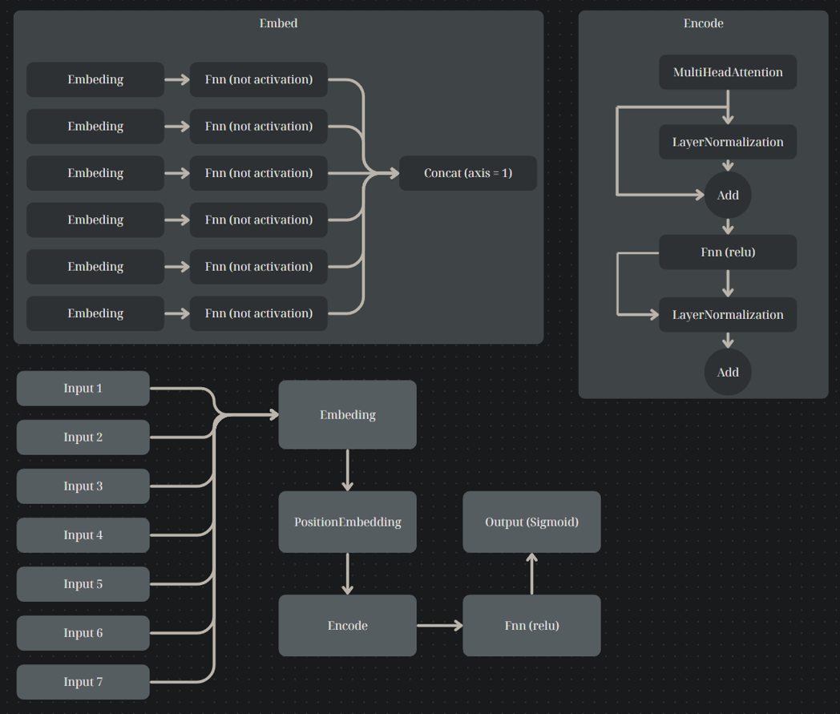
Kiến trúc mô hình
Mô hình được chia thành 4 khối chính: Embedding, Position Embedding, Transformer Encoder và Fully Connected Output.
Mỗi nhóm dữ liệu đầu vào sẽ qua một lớp Embedding riêng và đưa về cùng số chiều, sau đó ghép nối lại.
Tiếp theo, thêm Position Embedding để mô hình hiểu được vị trí tương đối của từng đặc trưng.
Tensor sau đó được đưa vào Transformer Encoder với Multi-Head Attention để học mối quan hệ giữa các đặc trưng. Residual Connection và Layer Normalization được dùng để ổn định huấn luyện.
Sau khối Encoder, tensor tiếp tục qua các lớp Dense với activation ReLU để trích xuất thêm đặc trưng sâu.
Cuối cùng, lớp Output dùng activation Sigmoid để dự đoán xác suất mua hàng.
Kiến trúc này giúp mô hình tận dụng tốt dữ liệu đa dạng và học được các mối quan hệ ngầm trong dữ liệu.

Slide 12
ỨNG DỤNG
Kết quả - Thực nghiệm – Đánh giá

Slide 13
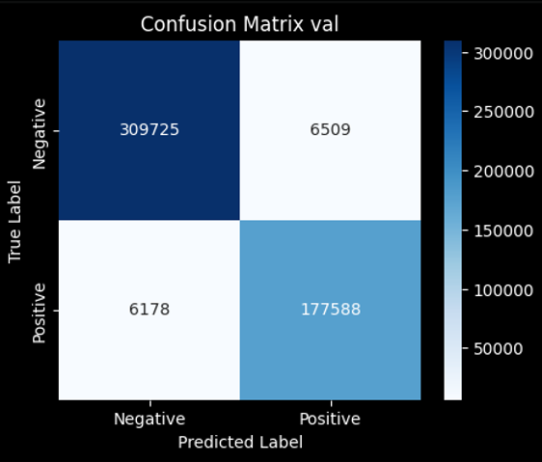
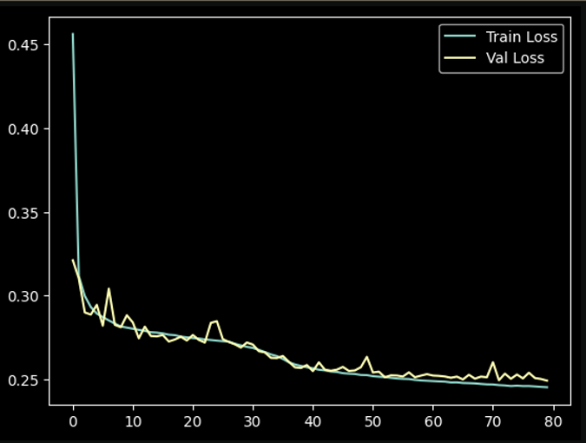
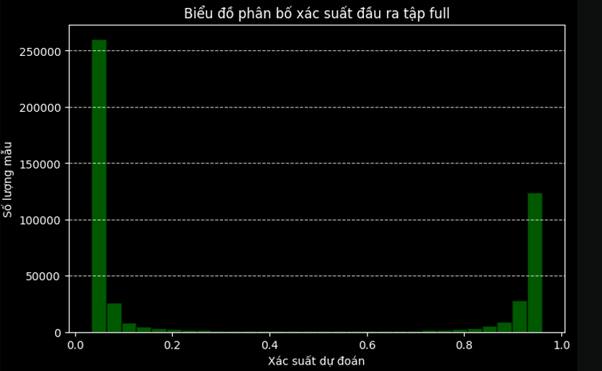
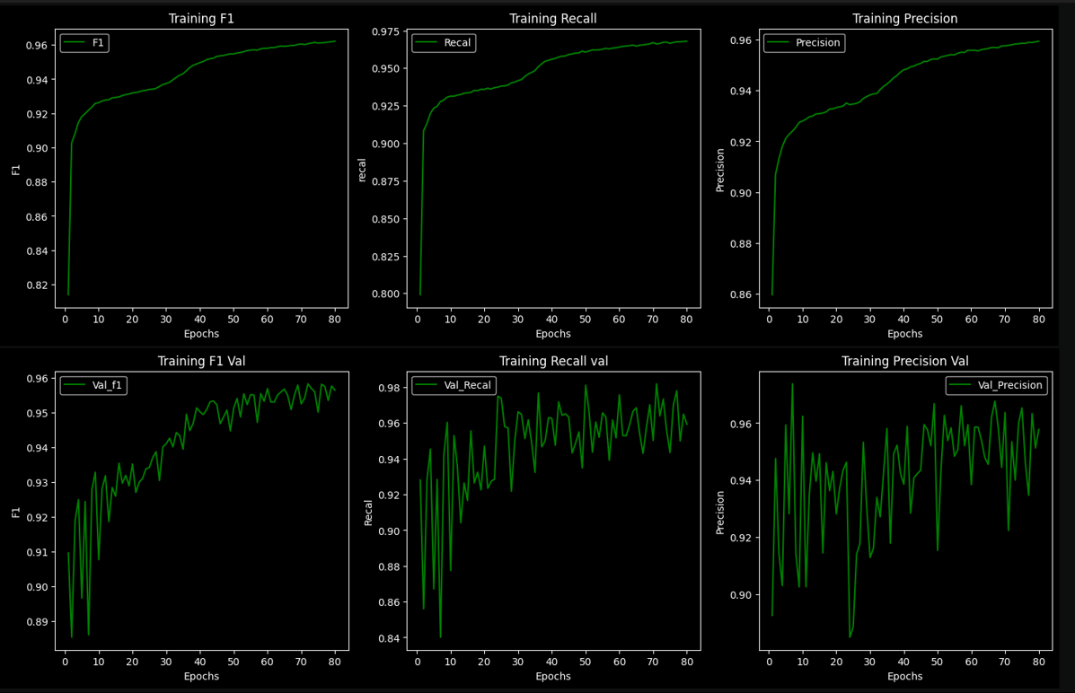
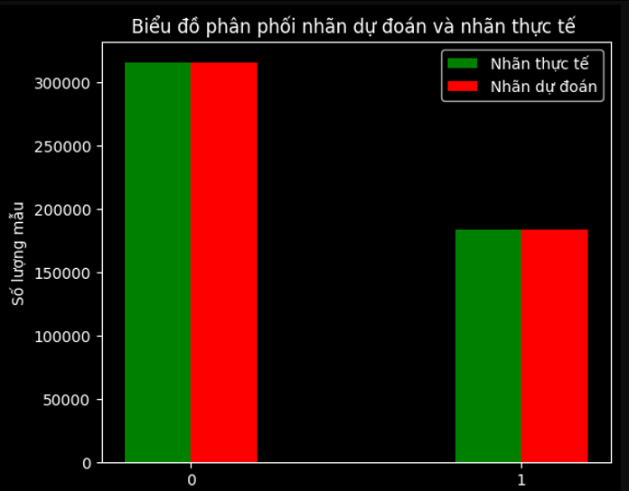
Kết quả - Thực Nghiệm – Đánh Giá
Dự đoán gần đúng phân bố thật: Phân phối giữa nhãn 0 và 1 dự đoán rất sát với nhãn thật.
Mô hình có xu hướng ưu tiên bắt negative: Dự đoán nhãn 1 nhiều hơn, phù hợp nếu mục tiêu là giảm miss case positive (ví dụ như trong bài toán phát hiện lỗi, bệnh, sự kiện cần chú ý...).
Không có dấu hiệu bị bias nặng về một nhãn (ví dụ không rơi vào việc toàn dự đoán 1 nhãn duy nhất, điều rất hay xảy ra với dữ liệu imbalance).
Độ chính xác tổng thể (accuracy) của mô hình đạt xấp xỉ 97,66%, phản ánh mức độ chính xác rất cao trong toàn bộ quá trình phân loại. Xét riêng trên lớp dương tính, độ nhạy (recall) – đại diện cho khả năng nhận diện chính xác các mẫu dương tính – đạt 96,63%. Đồng thời, độ chính xác của mô hình trong việc dự đoán lớp dương tính (precision) là 96,46%, cho thấy tỷ lệ mẫu dương tính được mô hình nhận diện là đúng là rất cao.
Mô hình dự đoán khoảng 316.000 mẫu thuộc lớp âm tính và 184.000 mẫu thuộc lớp dương tính, gần như trùng khớp với phân phối của nhãn thực tế. Sự tương đồng này cho thấy mô hình không chỉ hoạt động tốt trên từng mẫu riêng lẻ mà còn có khả năng tái tạo phân bố tổng thể của dữ liệu

Slide 14
Thank you

